Slide 2
Aleid Offerhaus

Slide 3
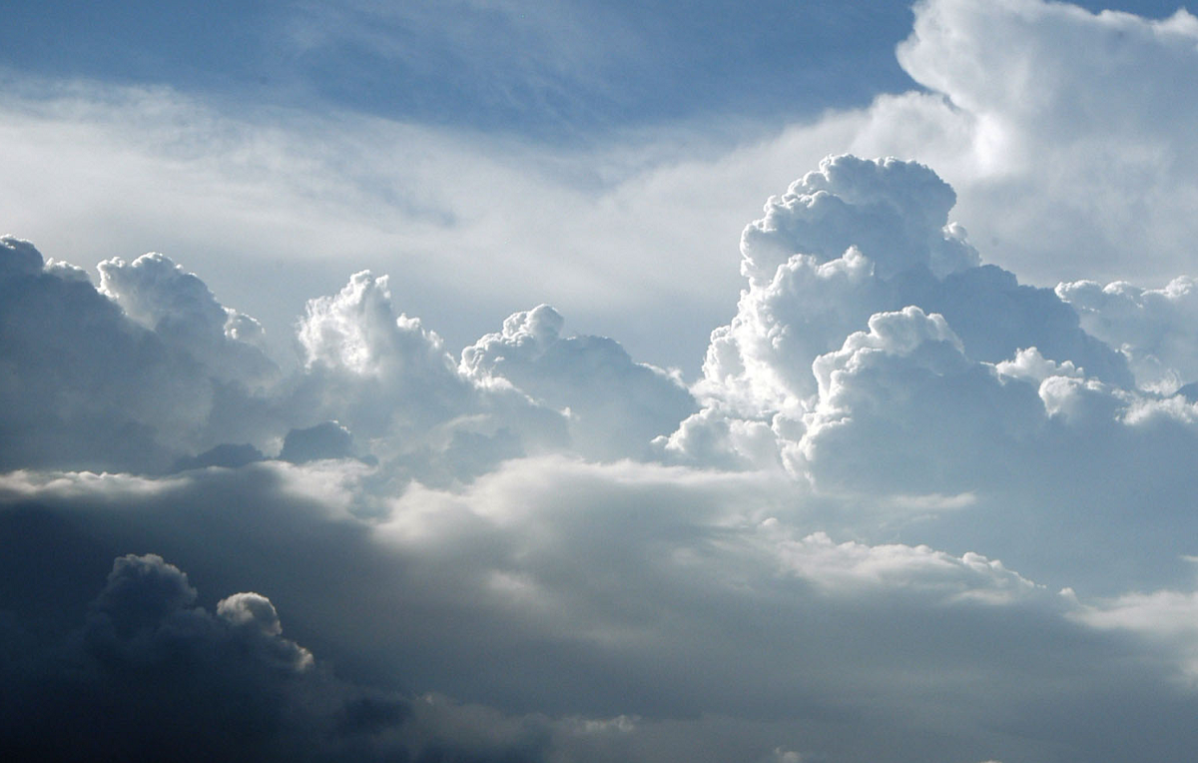
Notes:
Ademen; Zuurstof; Planten; Ontspannen

Slide 4
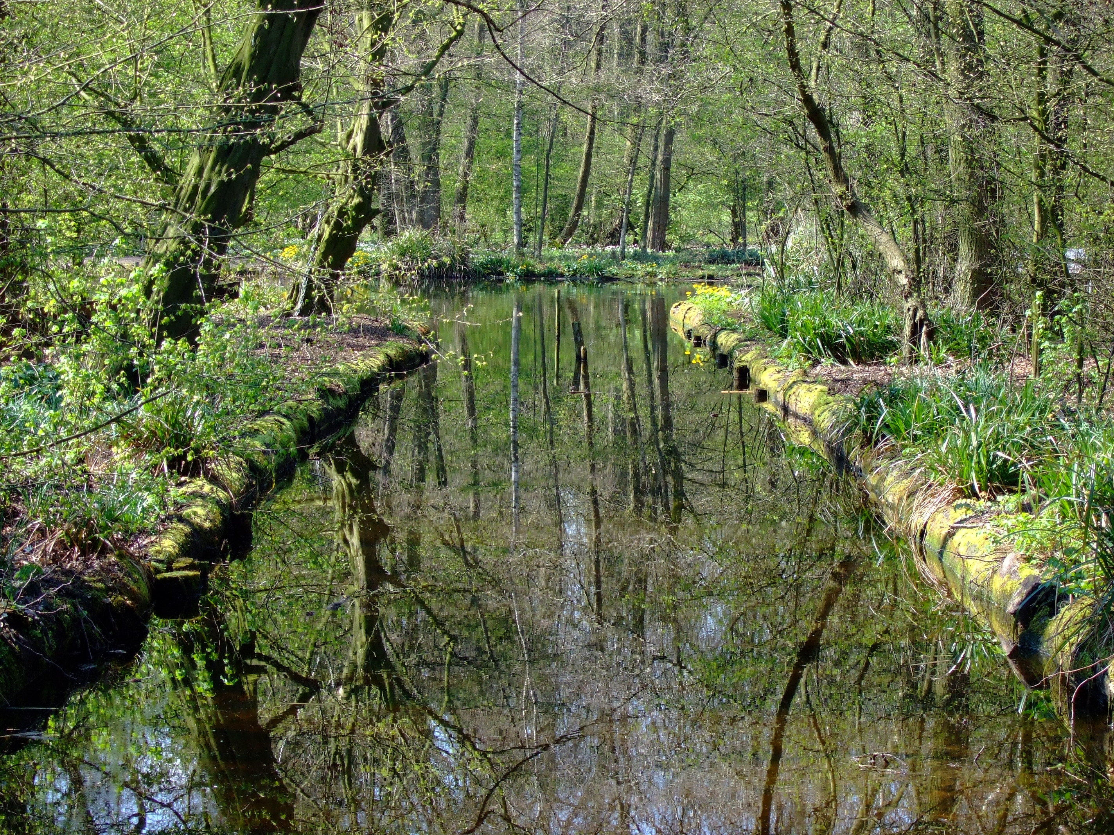
Notes:
Dichtbij; Thijssepark

Slide 5
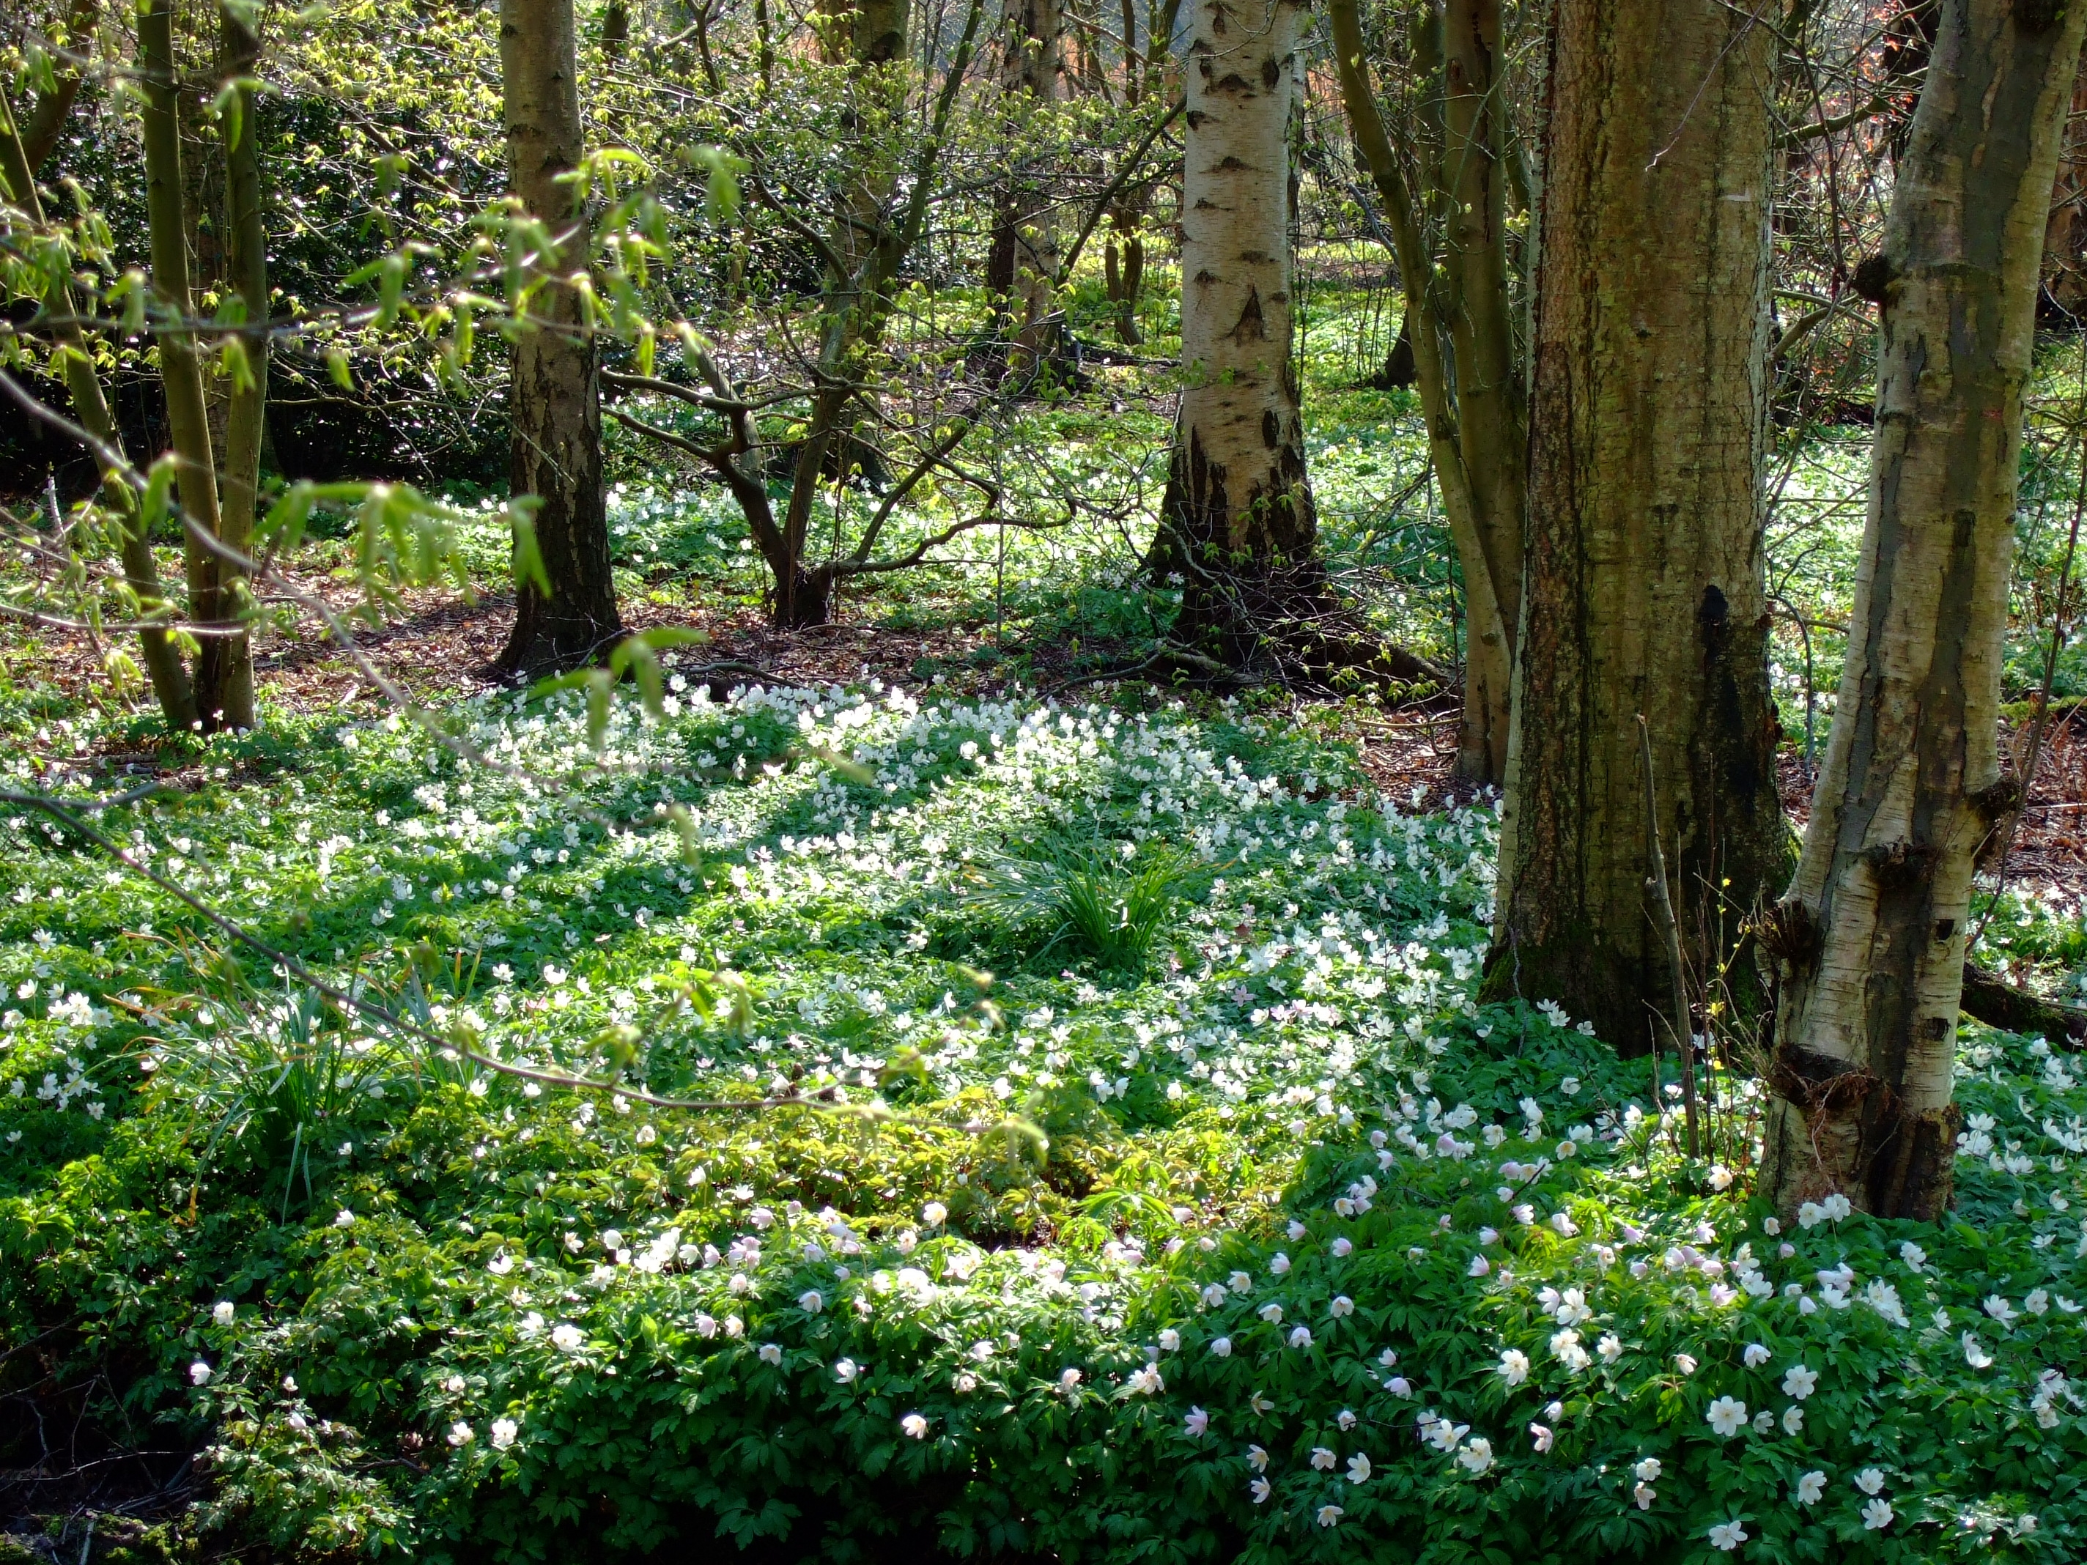
Notes:
Natuurgids; Wereld; Geschiedenis; Broerse;landschappen

Slide 6
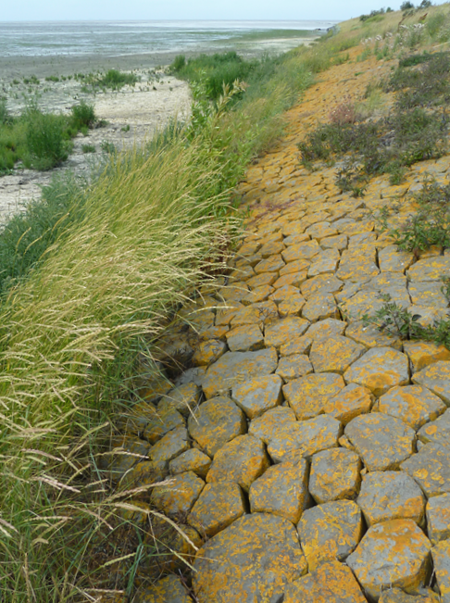
Notes:
Kust

Slide 7
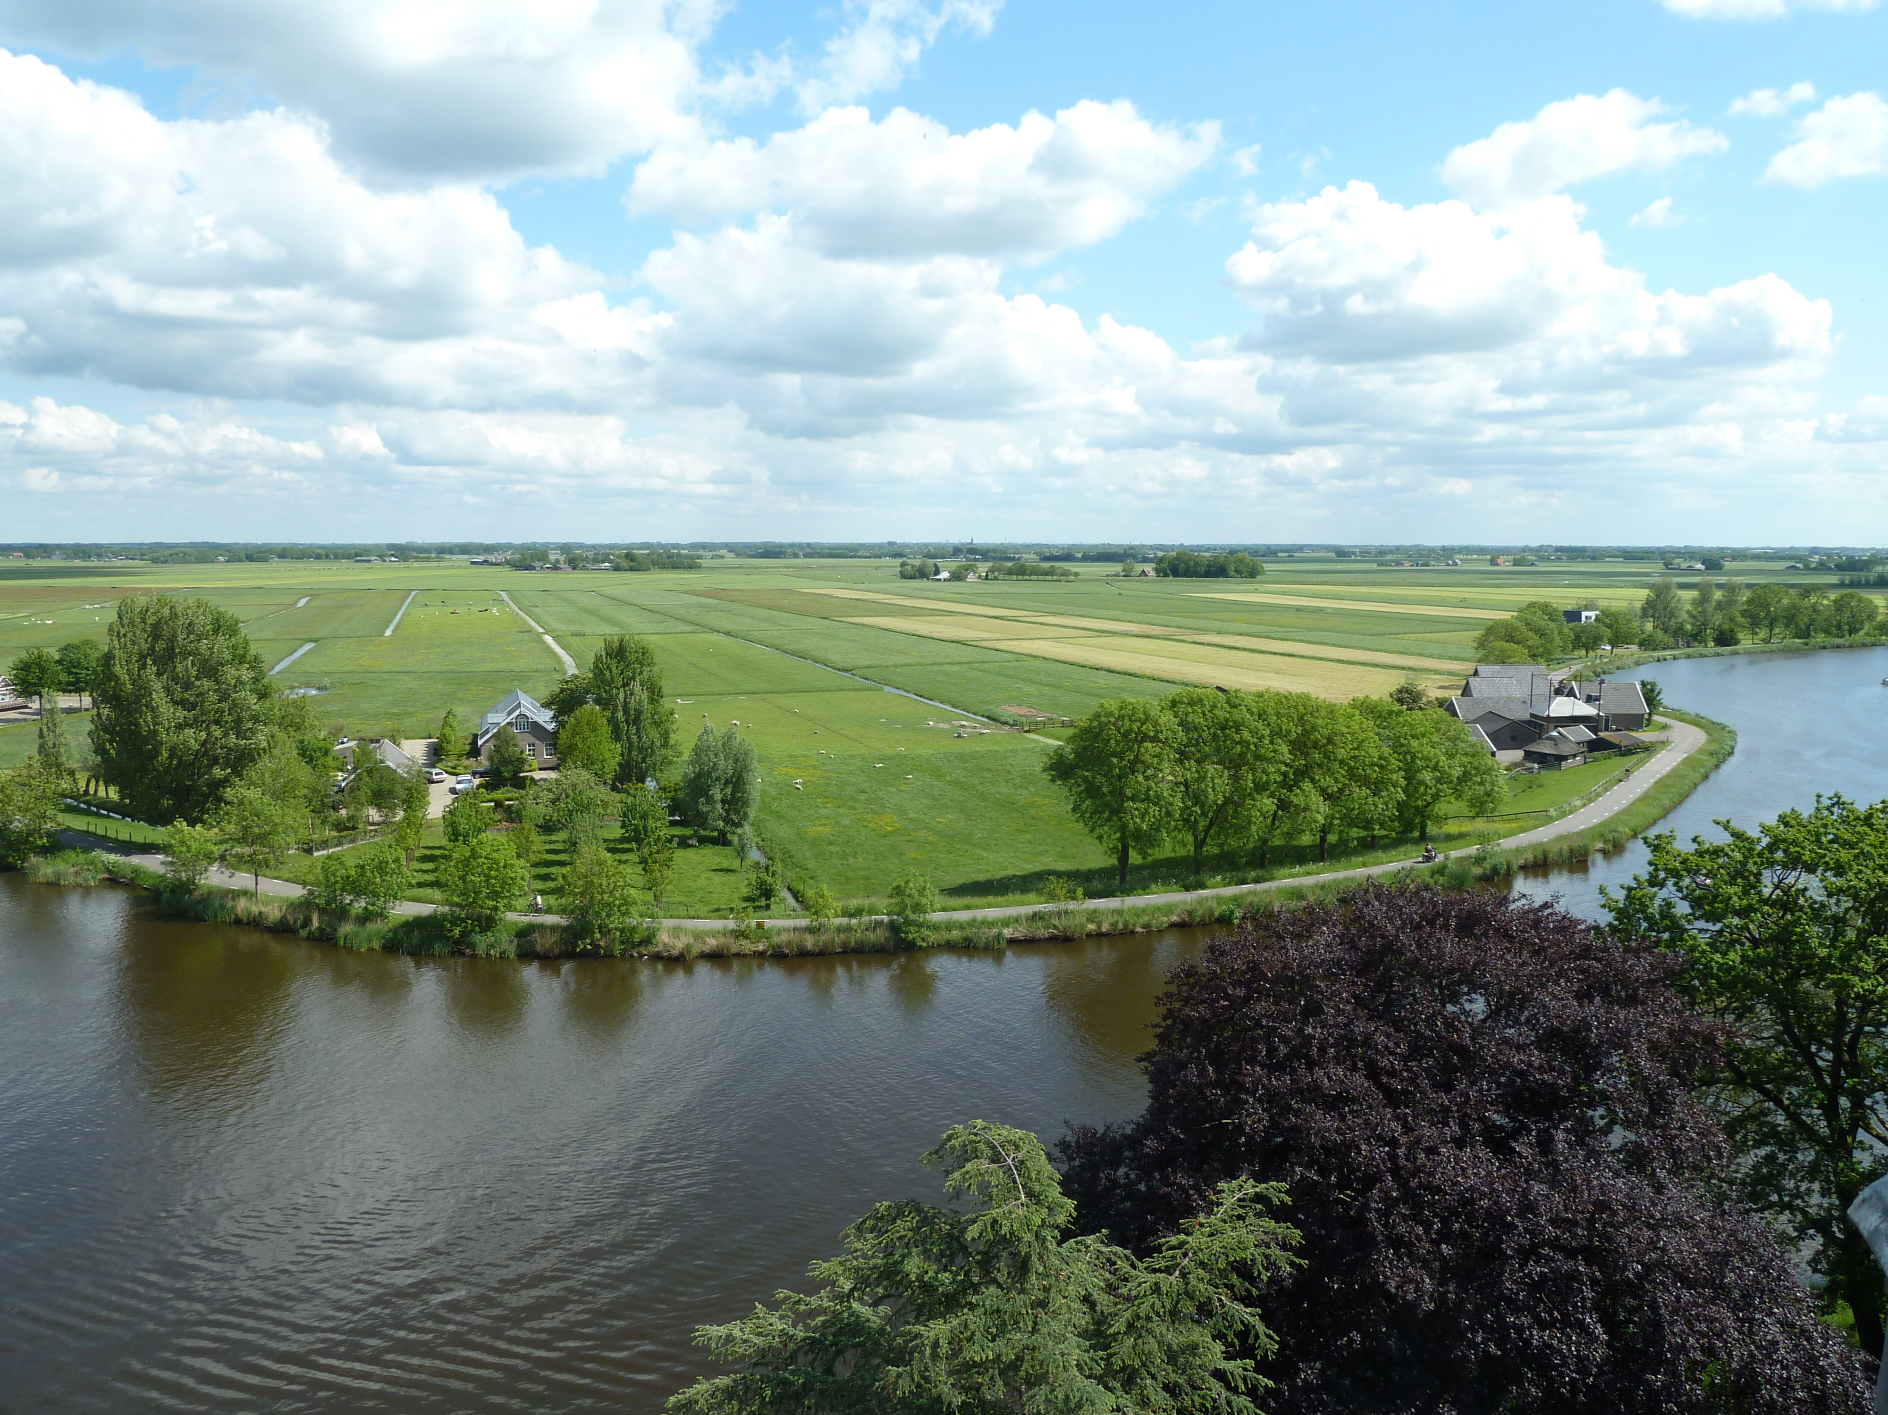
Notes:
Polders

Slide 8
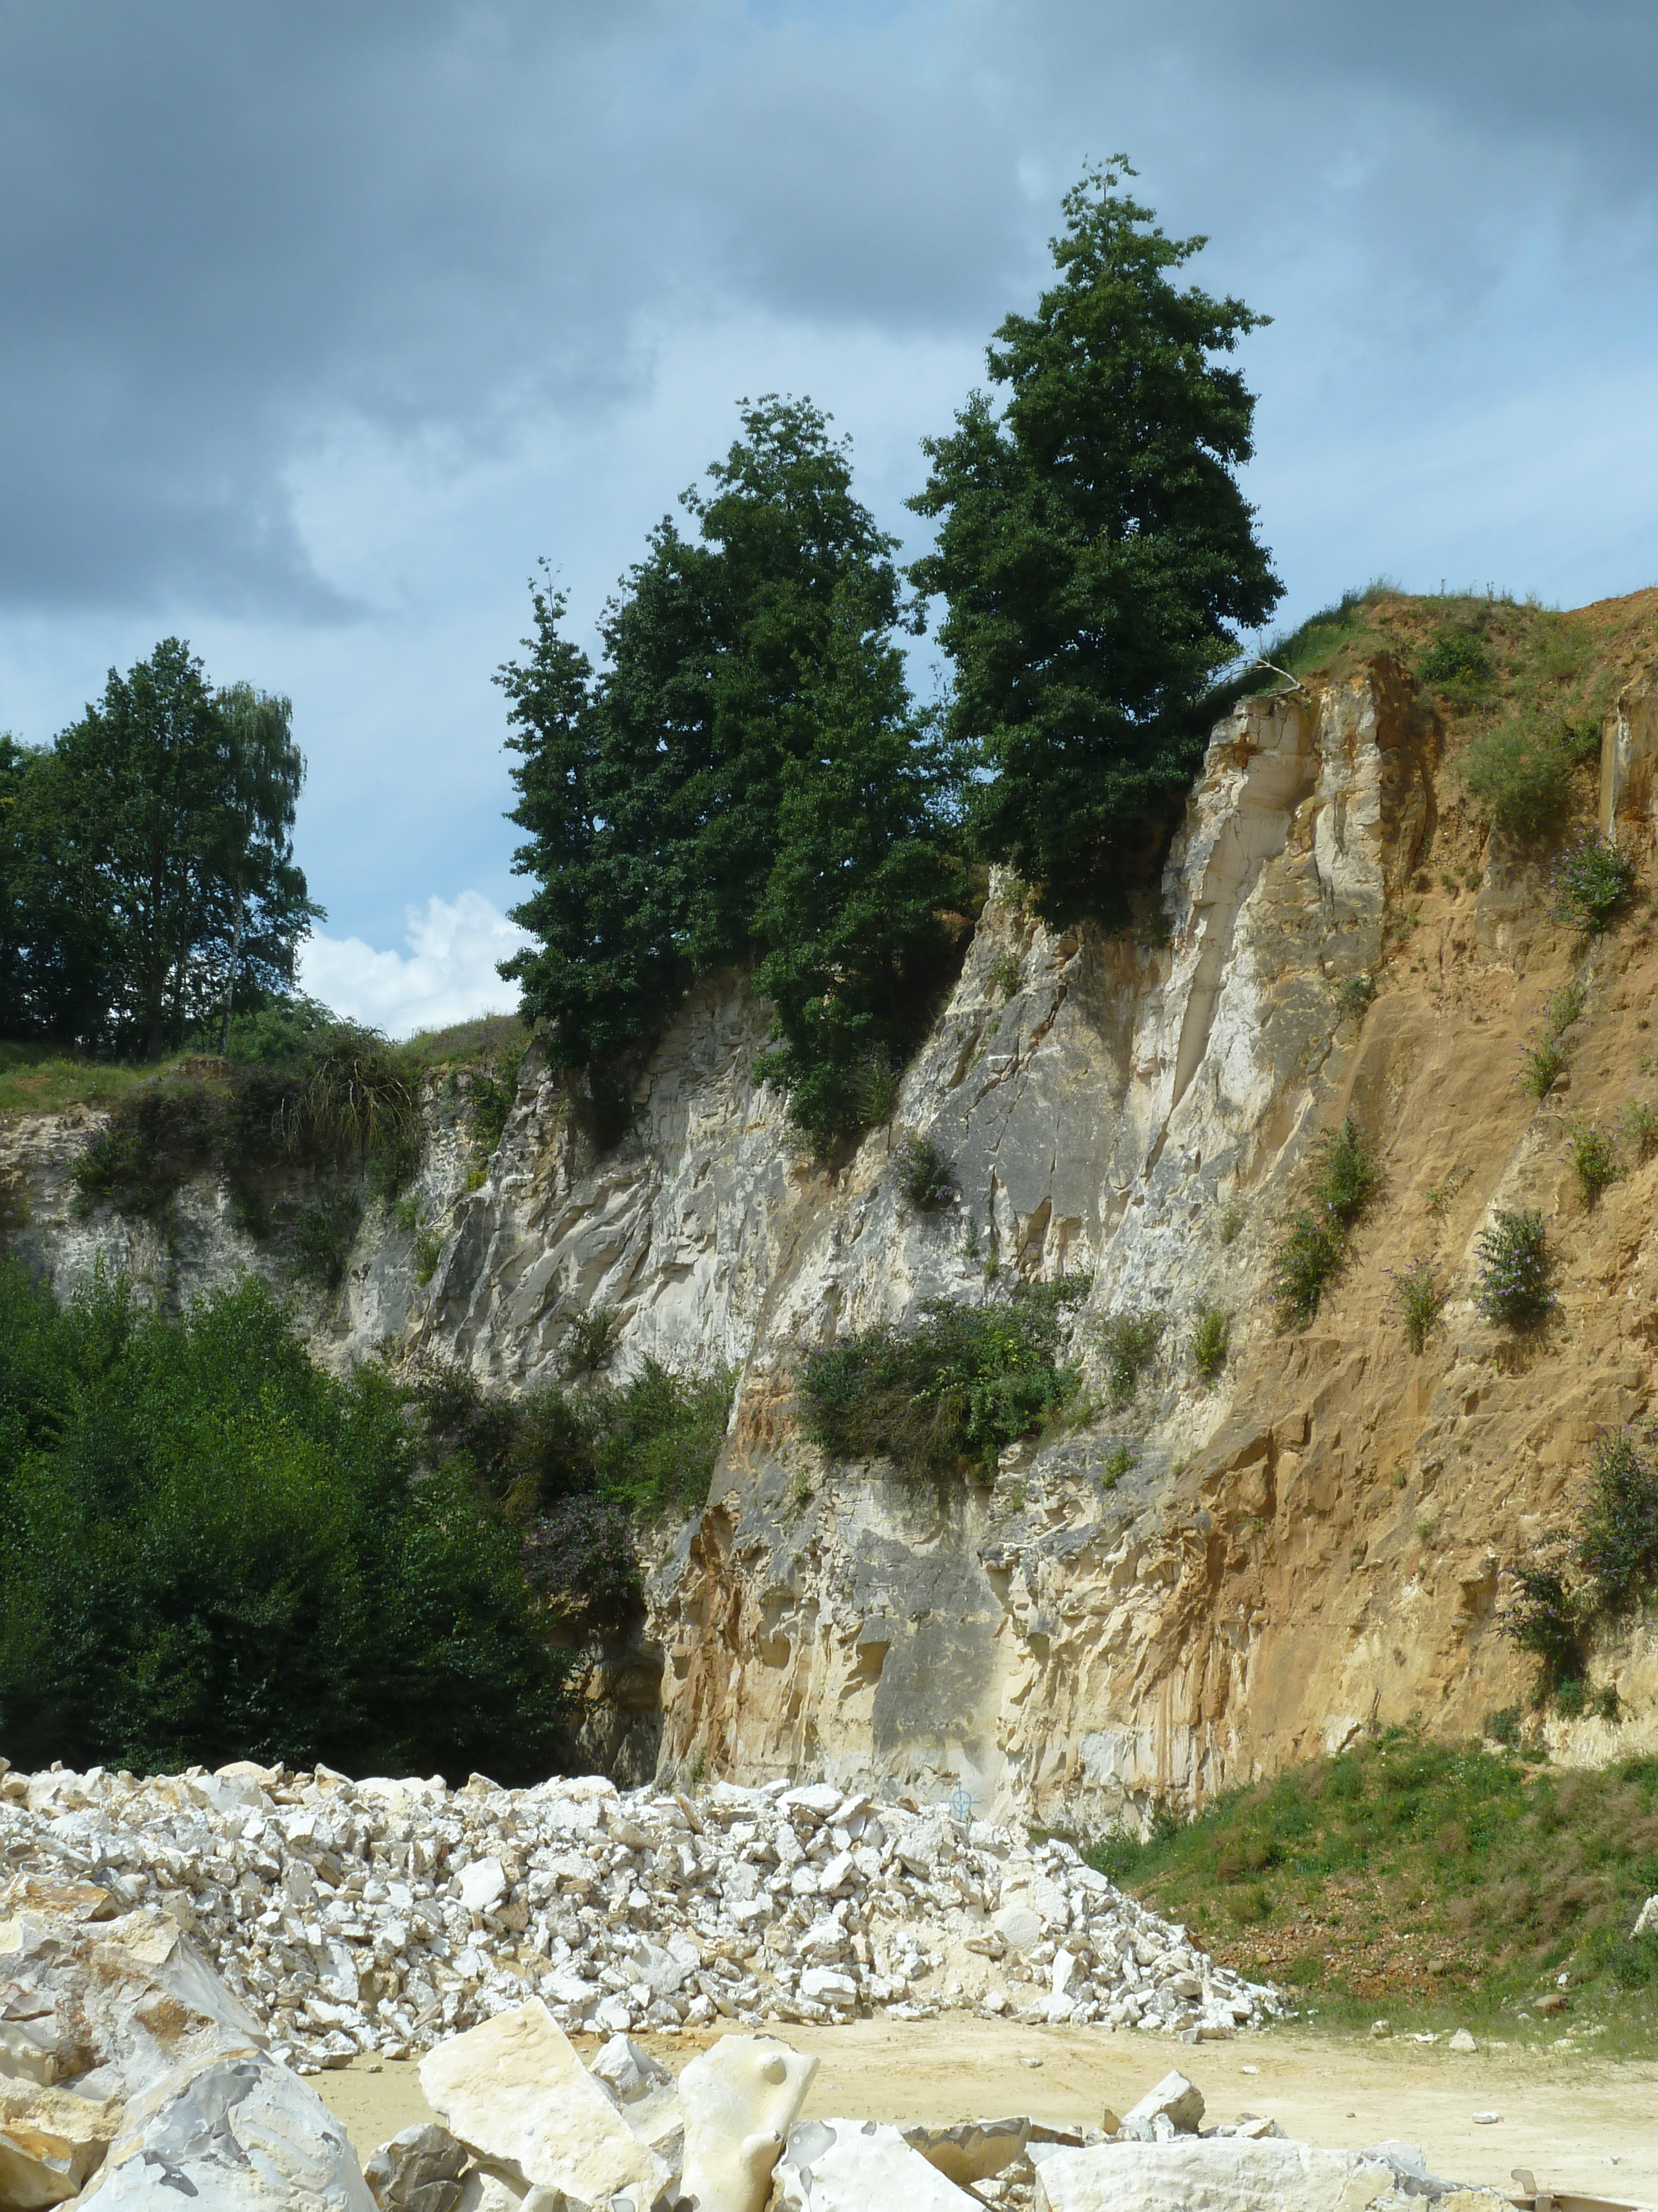
Notes:
Mergelgroeve

Slide 9
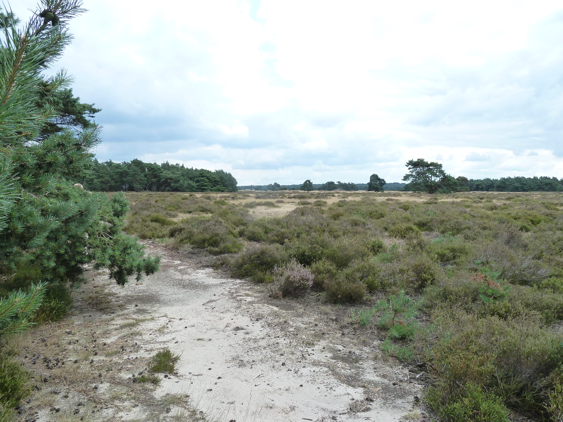
Notes:
Stuifzand

Slide 10
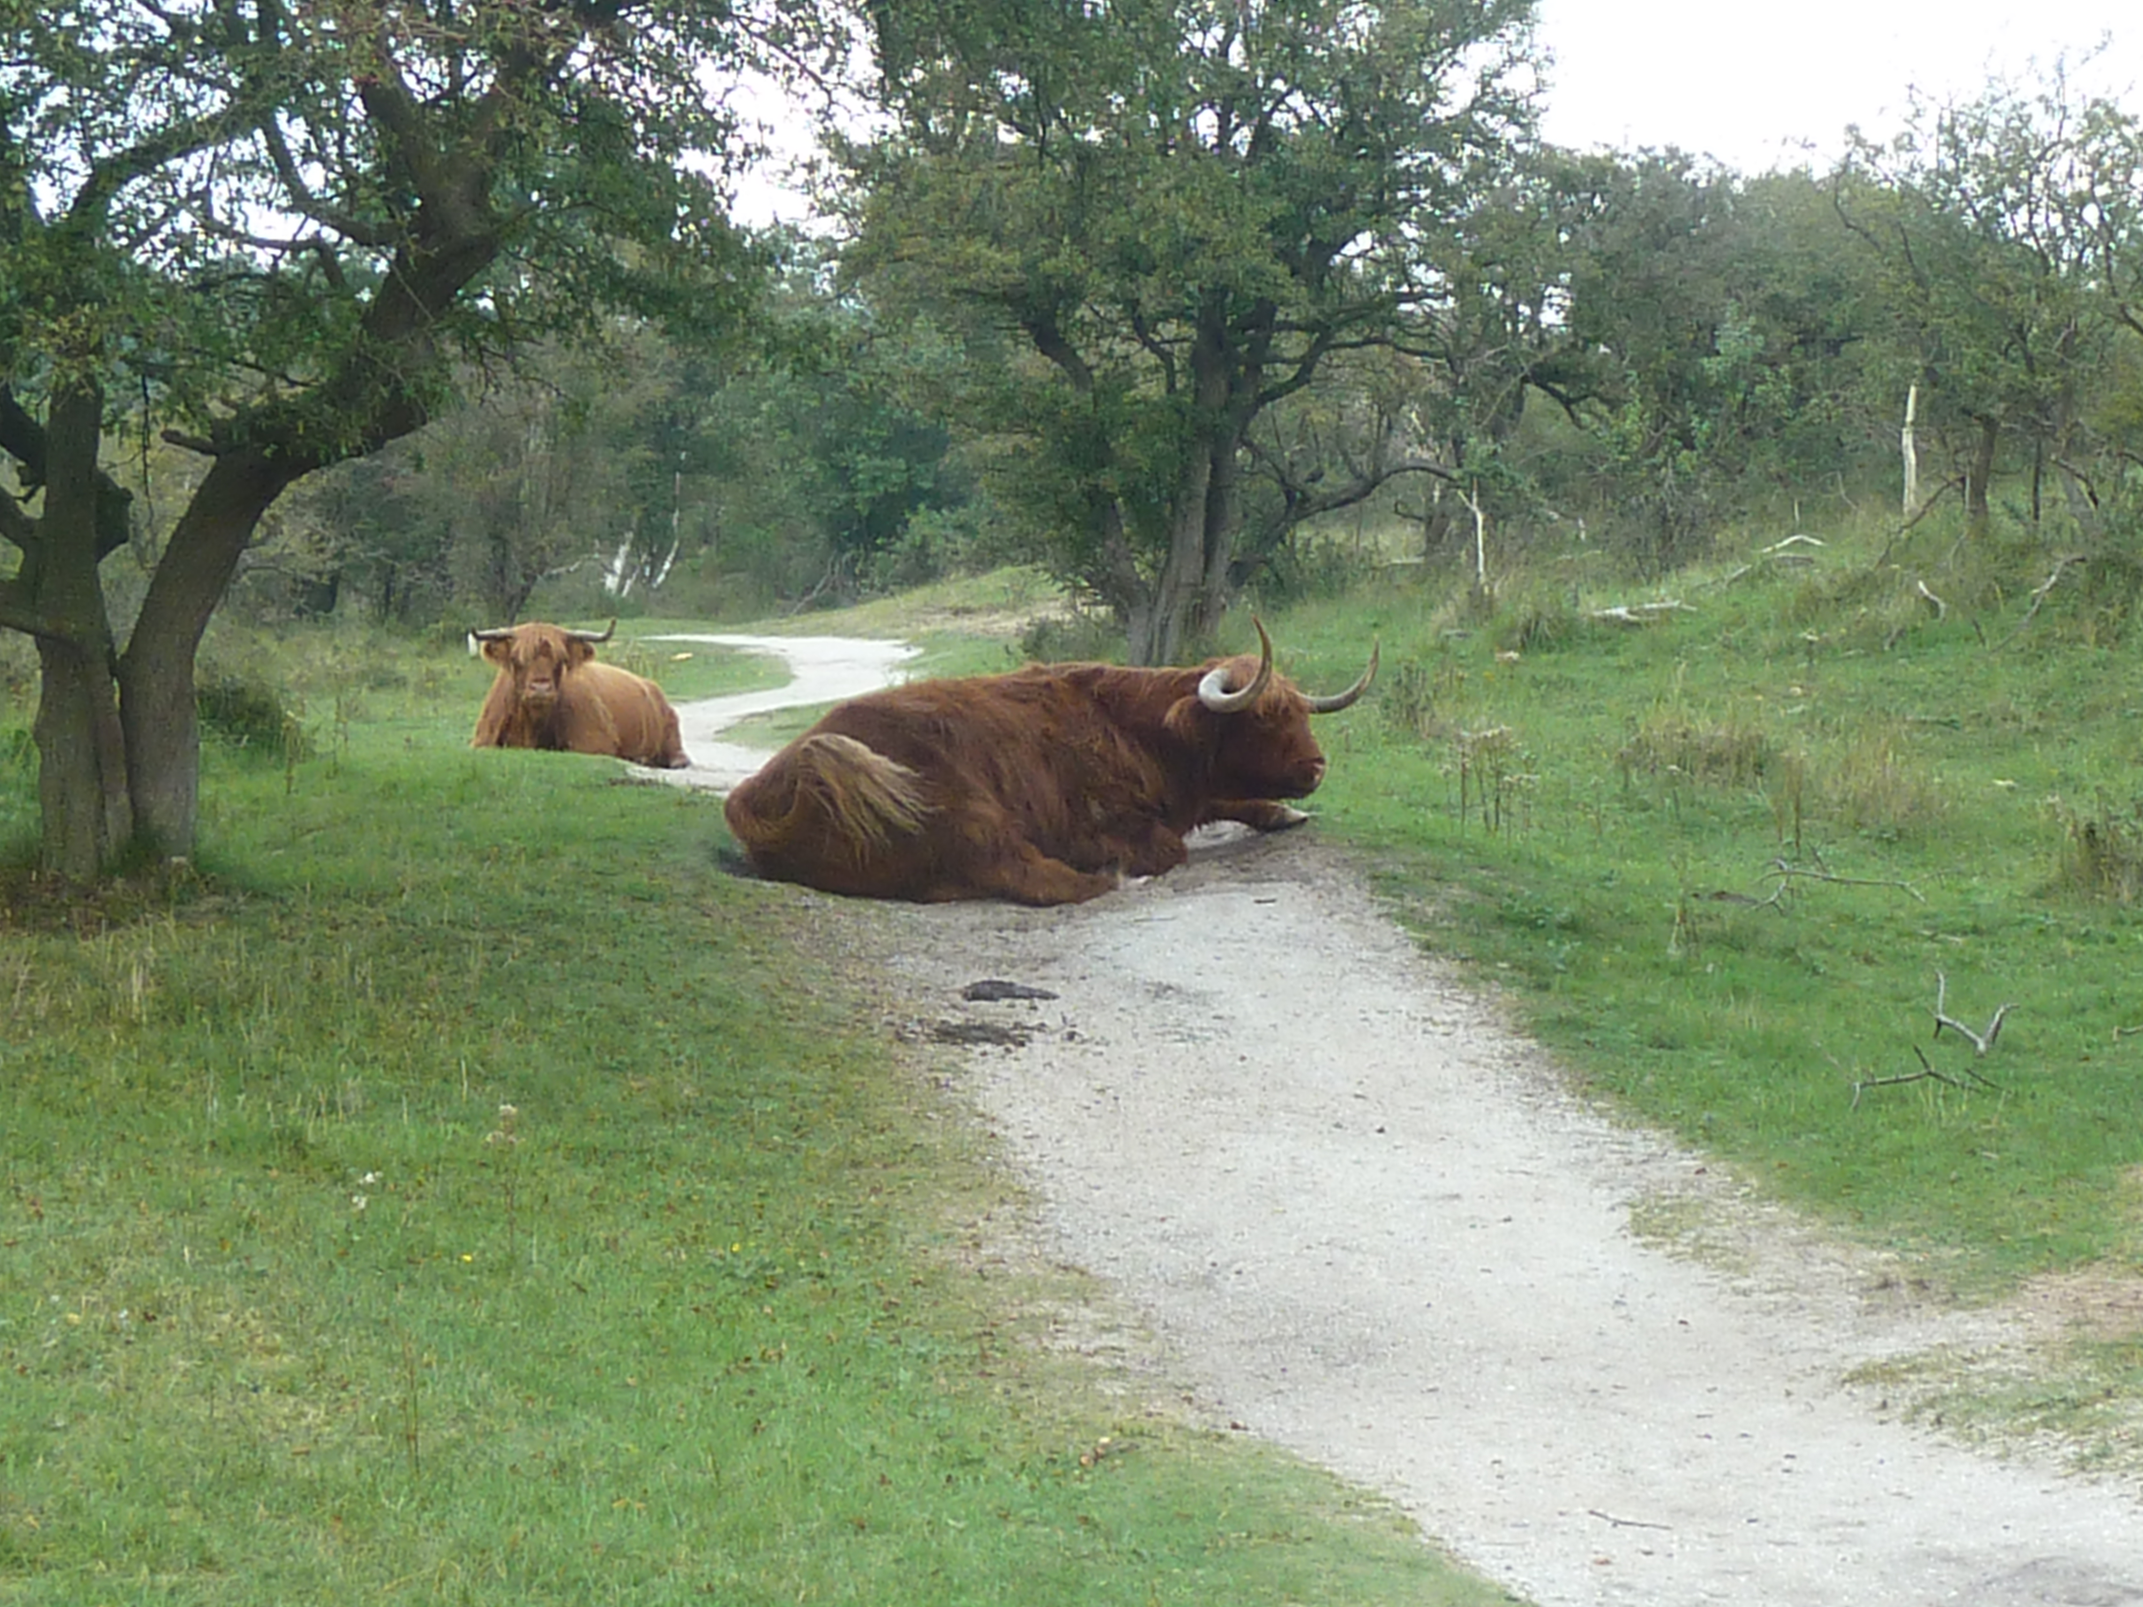
Notes:
Oude duinen; Landwehr/planten uit N.; Excursie

Slide 11
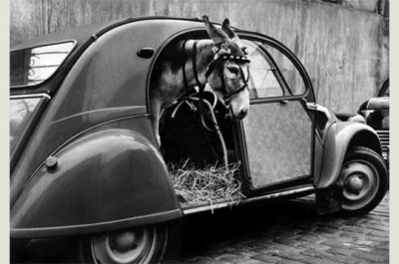

Slide 12
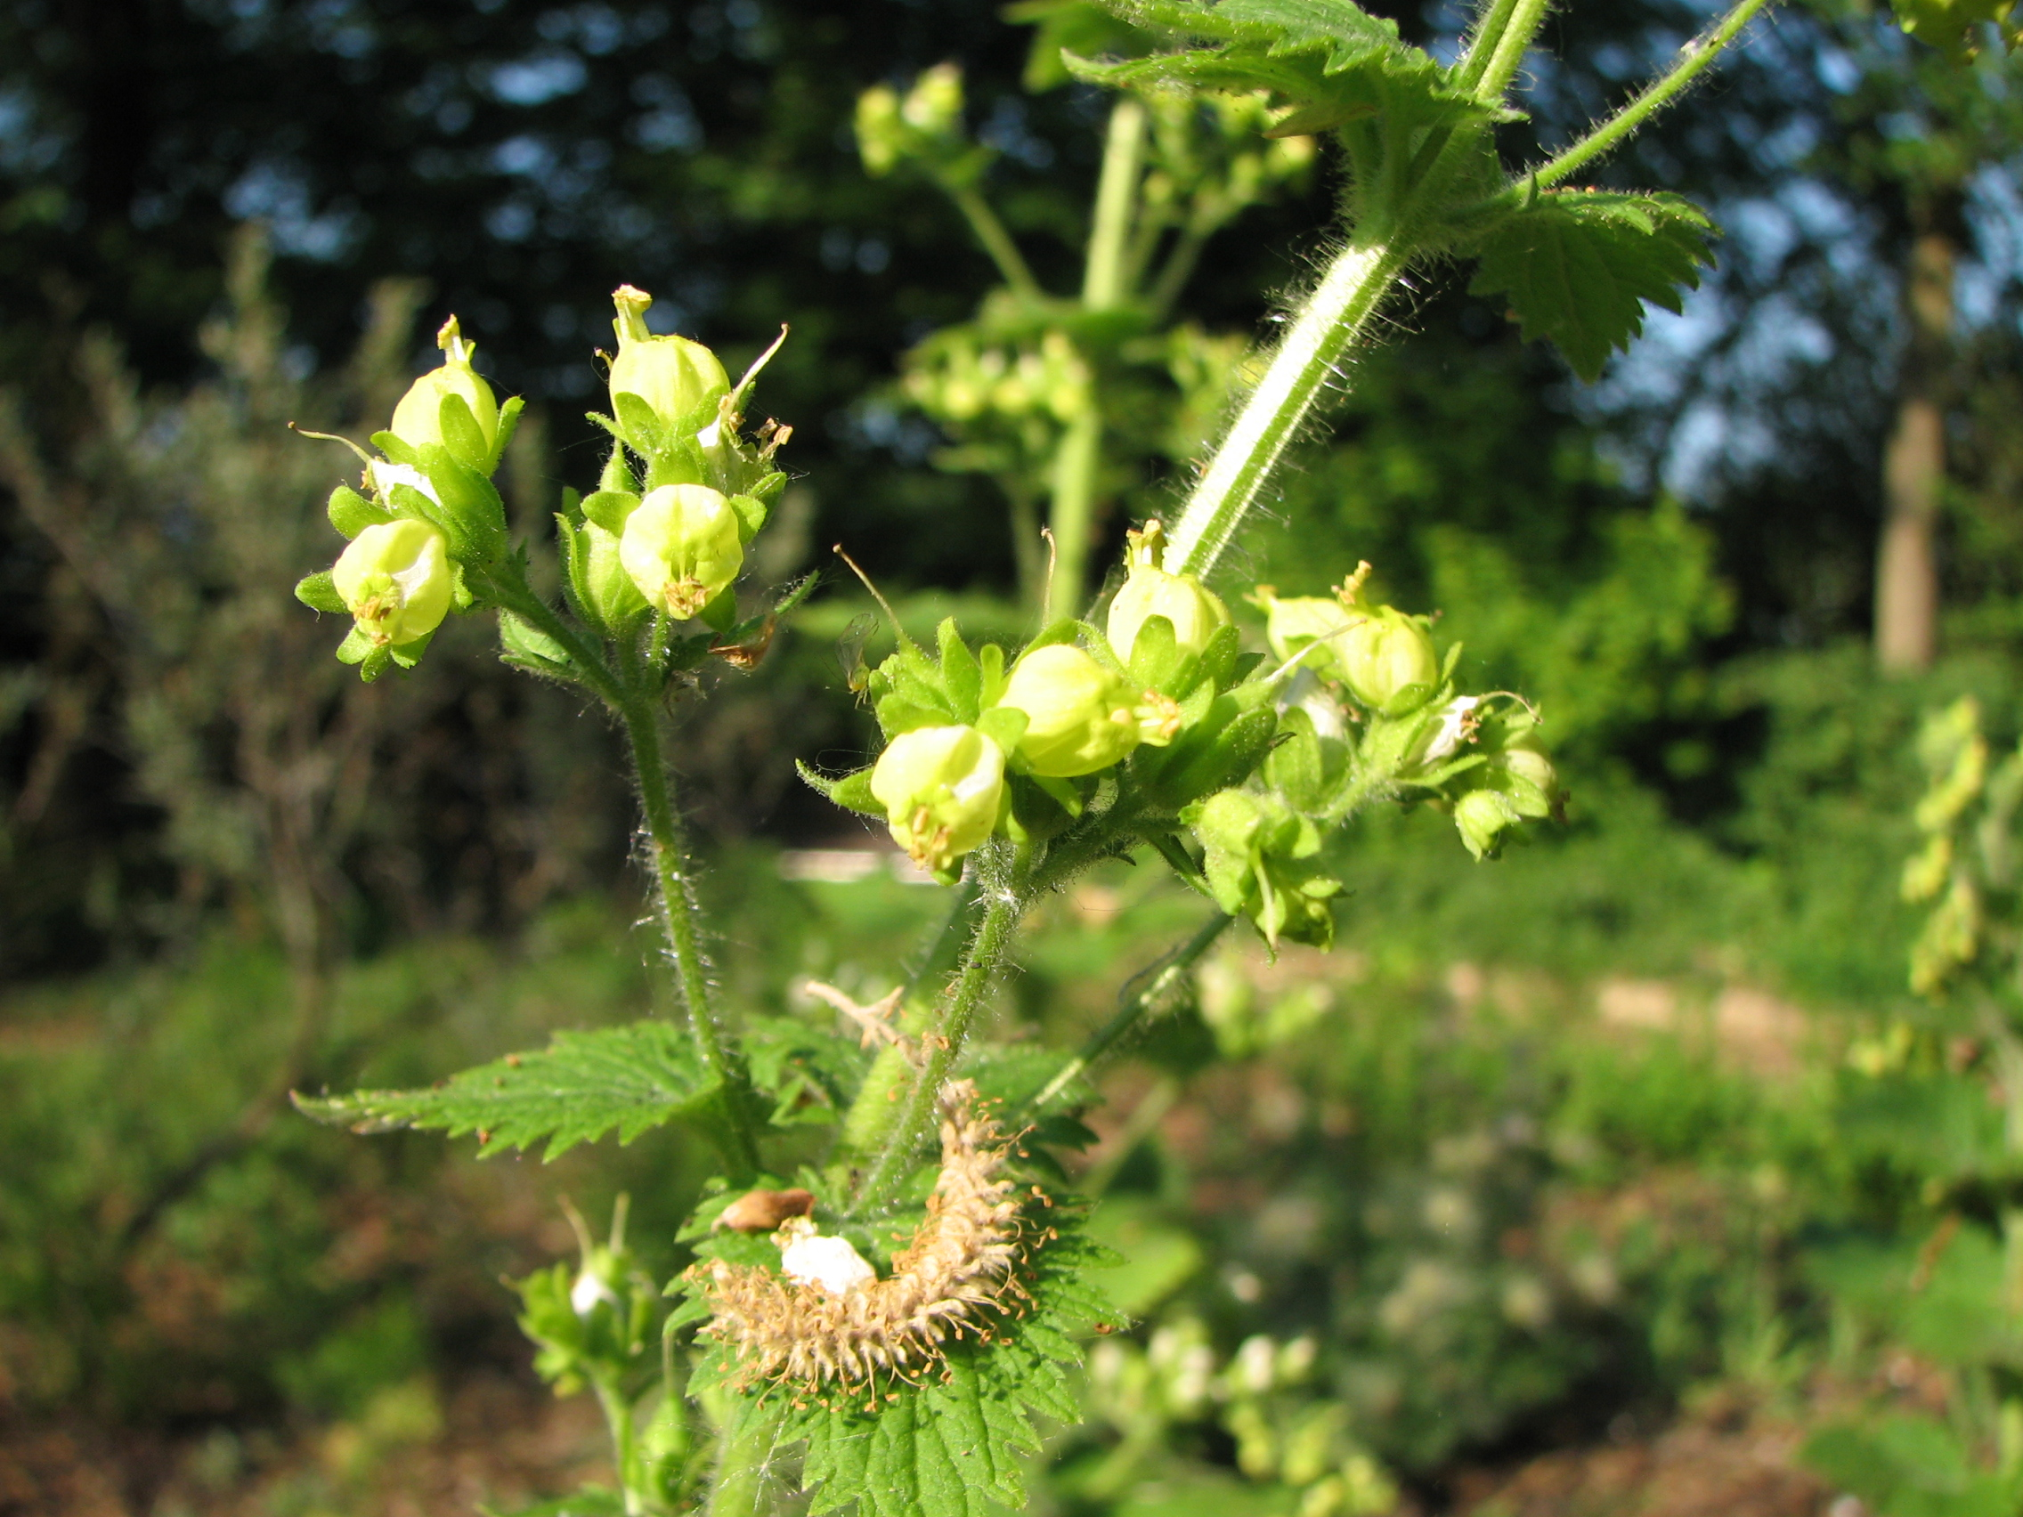
Notes:
Voorjaarshelmkruid

Slide 13
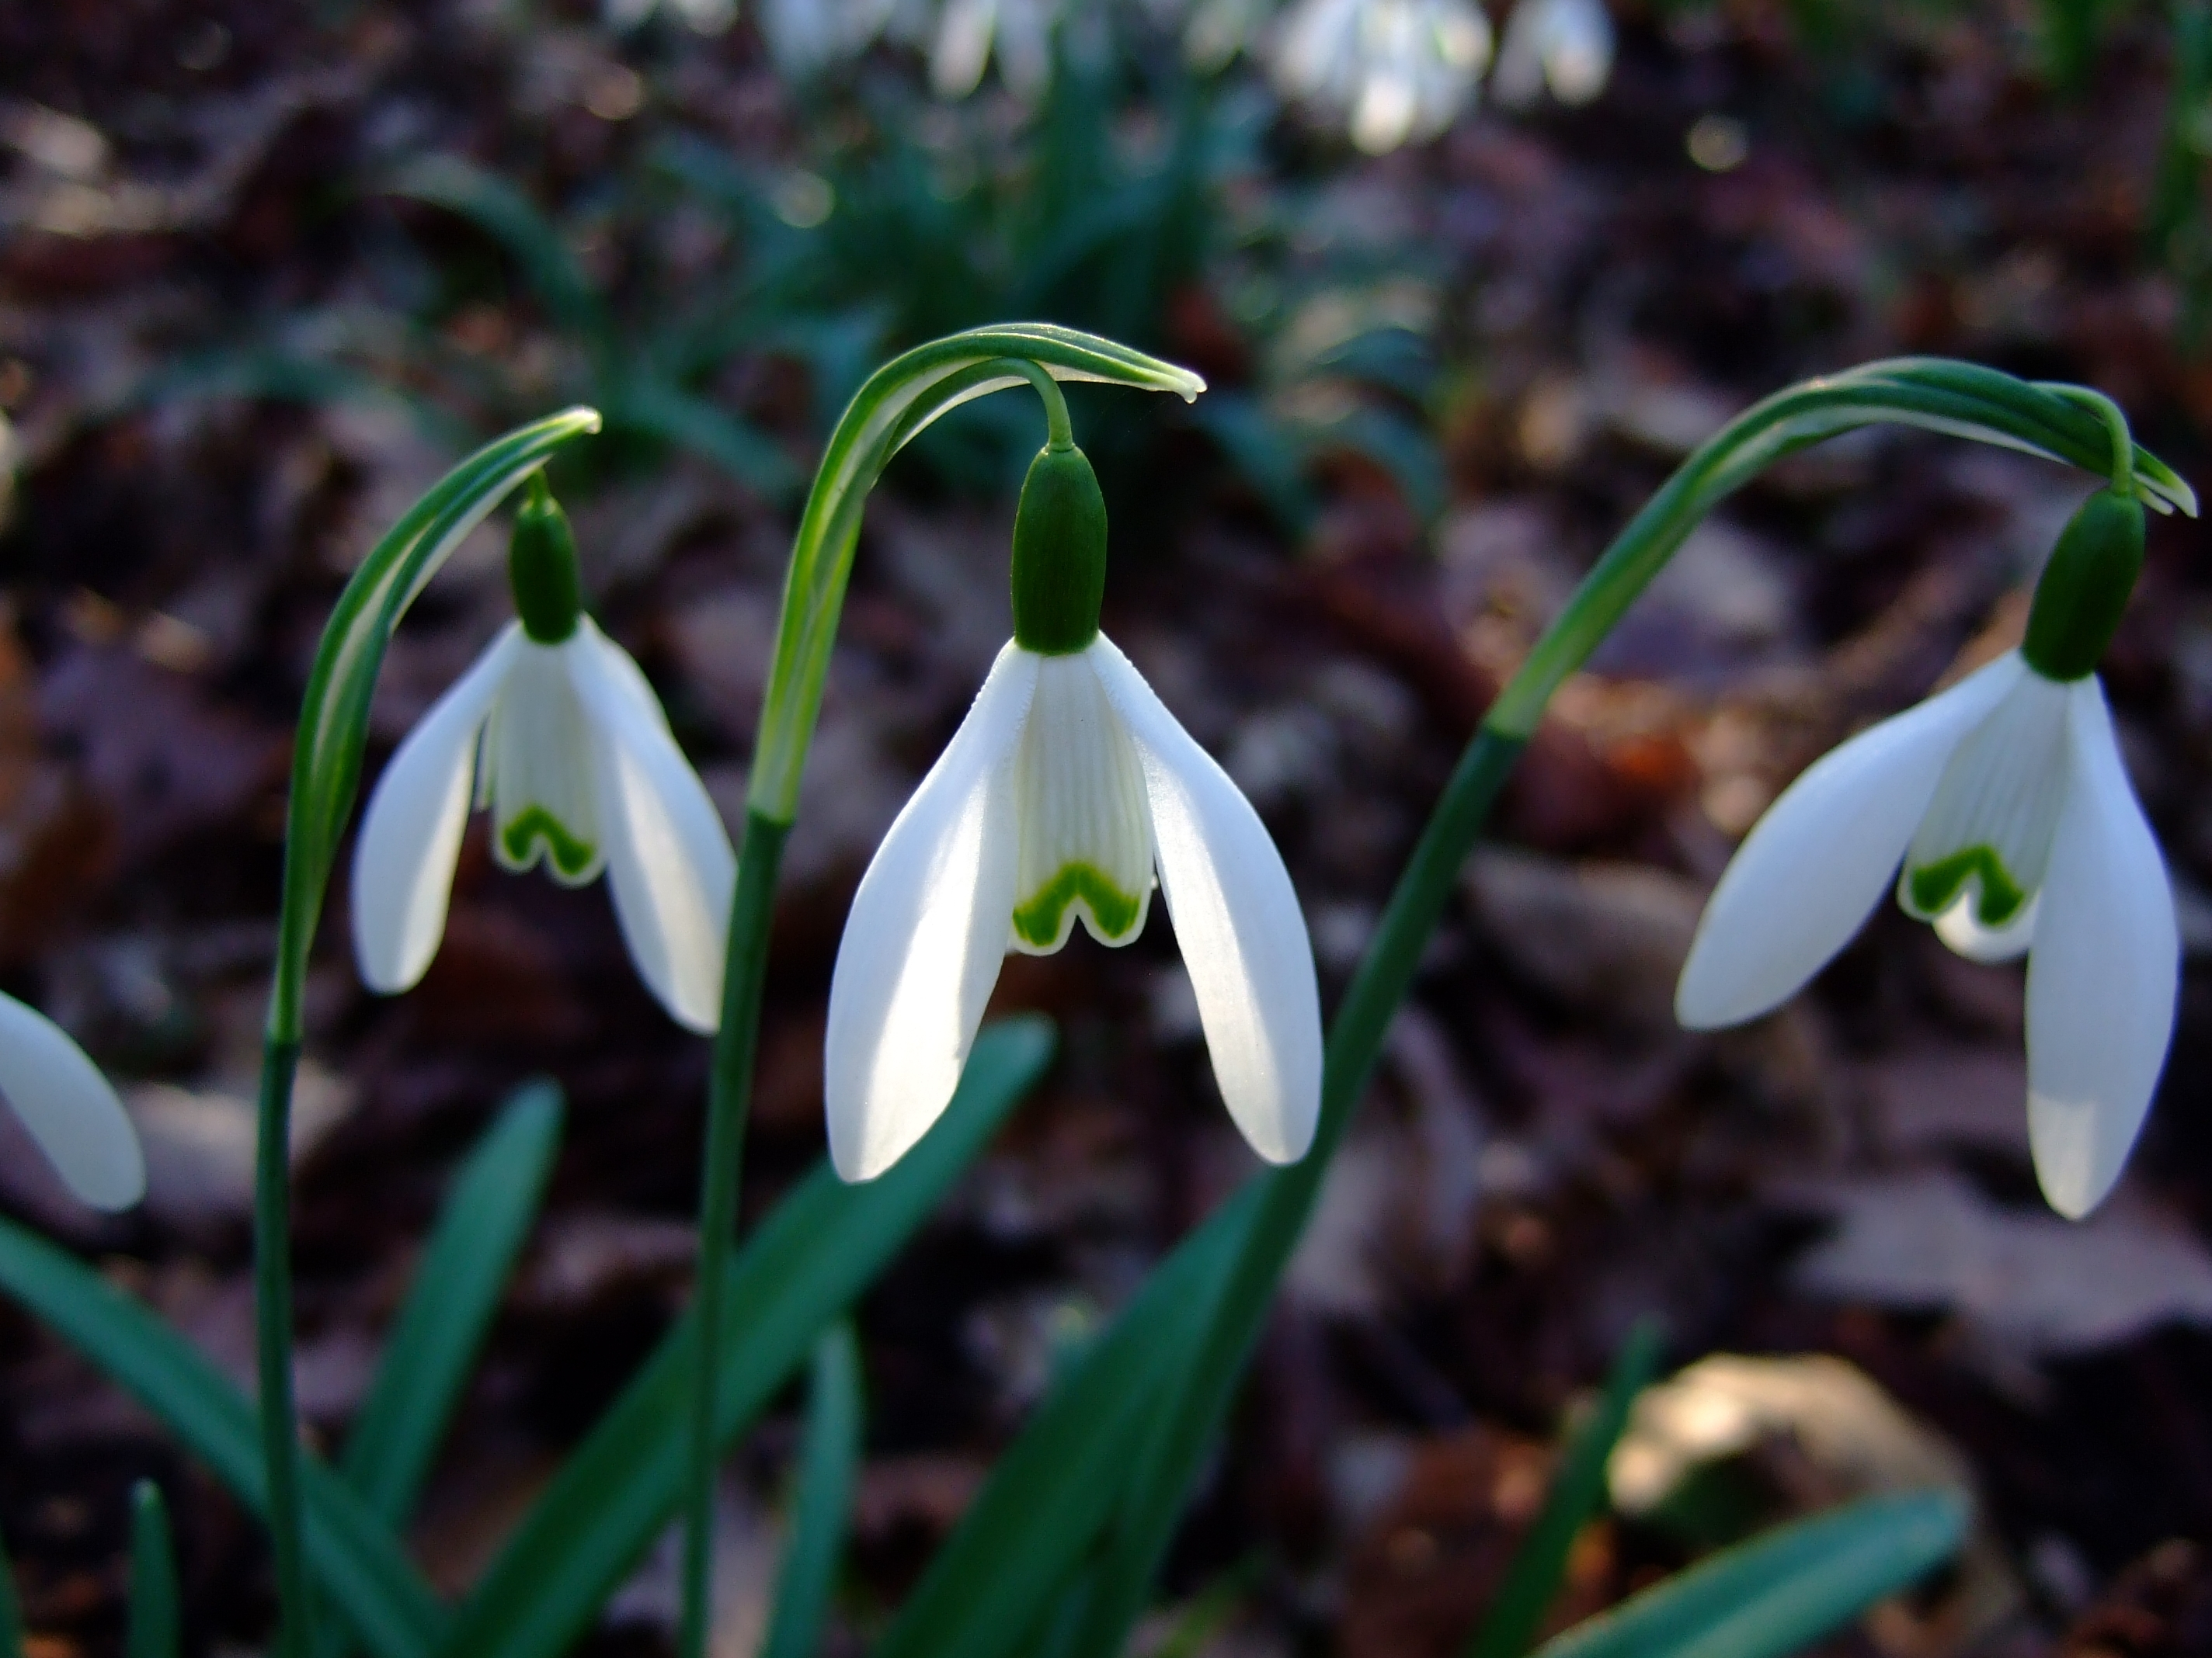
Notes:
Sneeuwklokjes

Slide 14
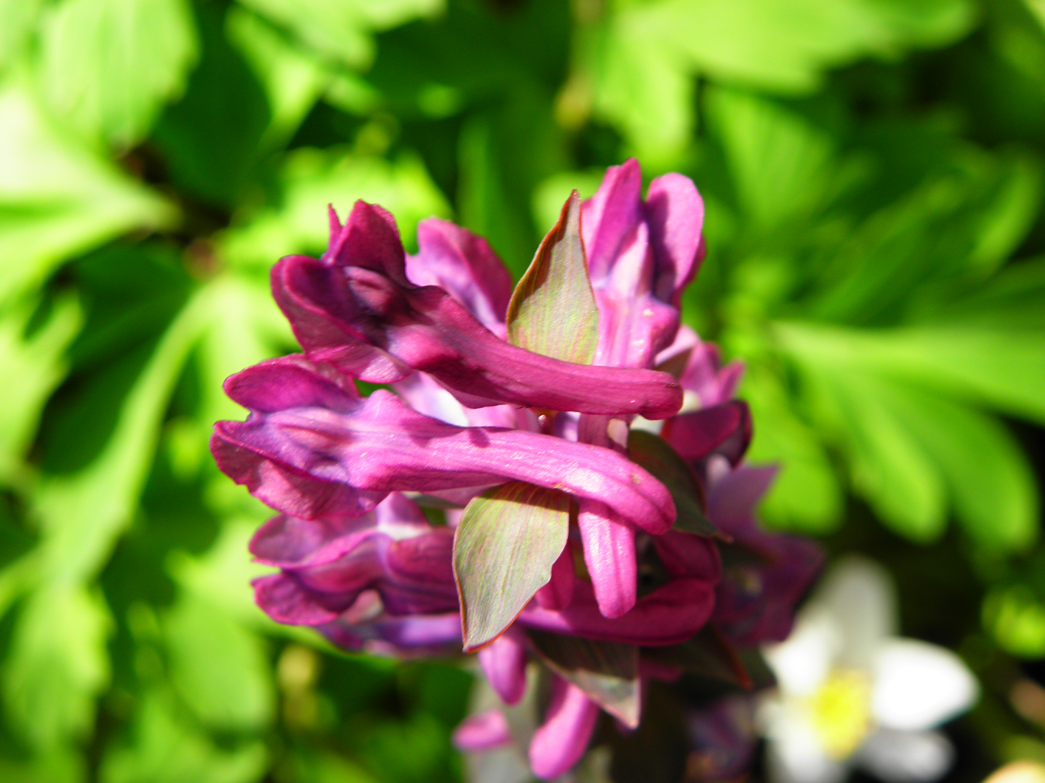

Slide 15
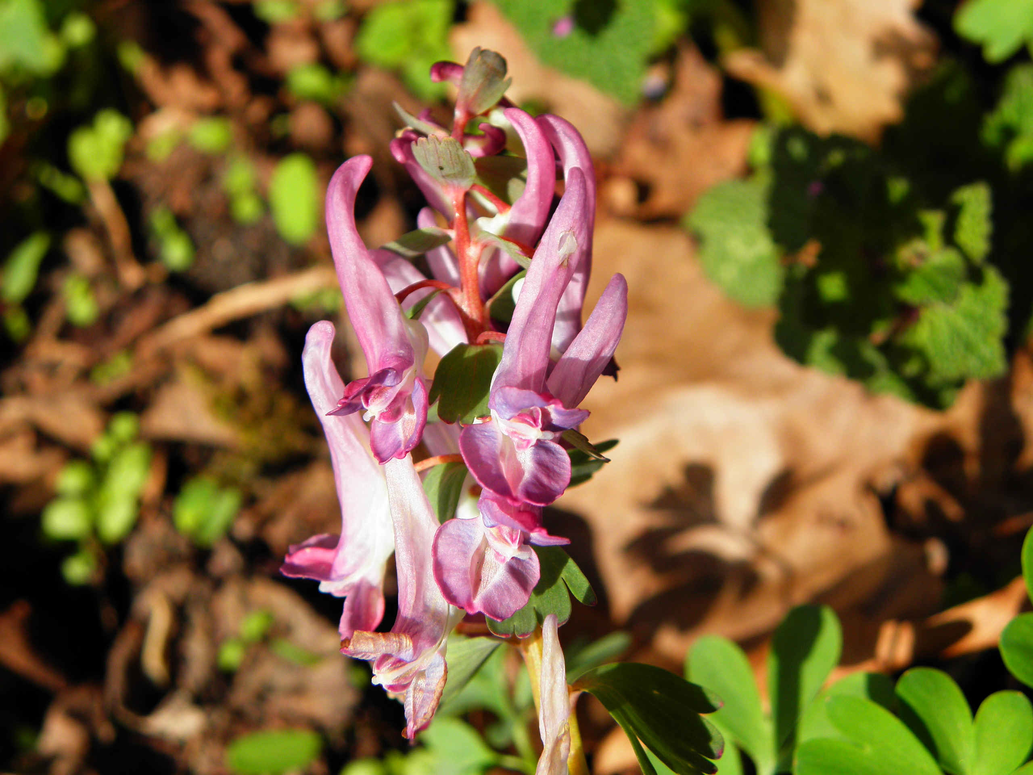

Slide 16
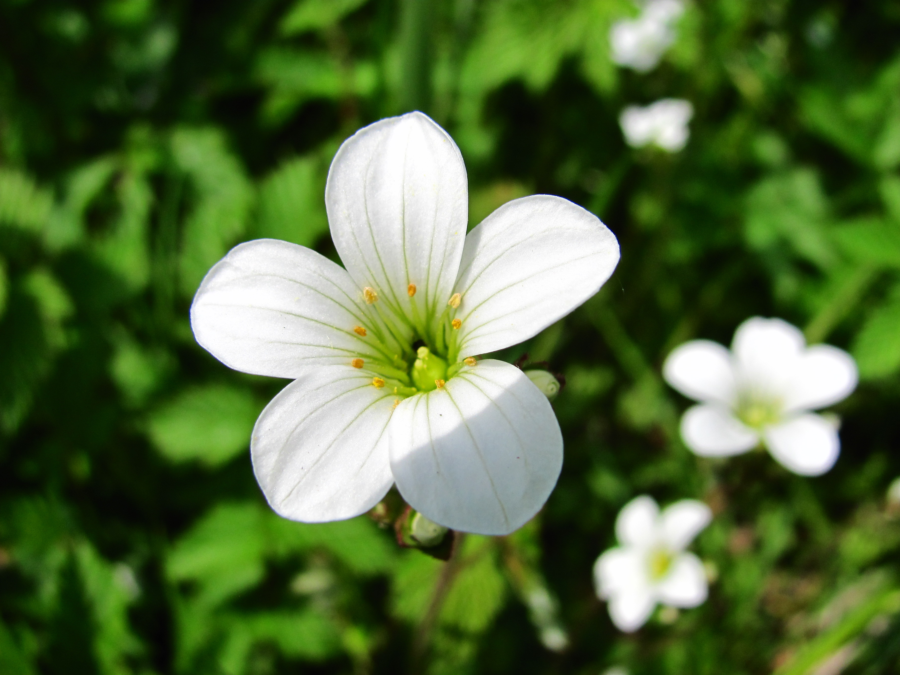

Slide 17
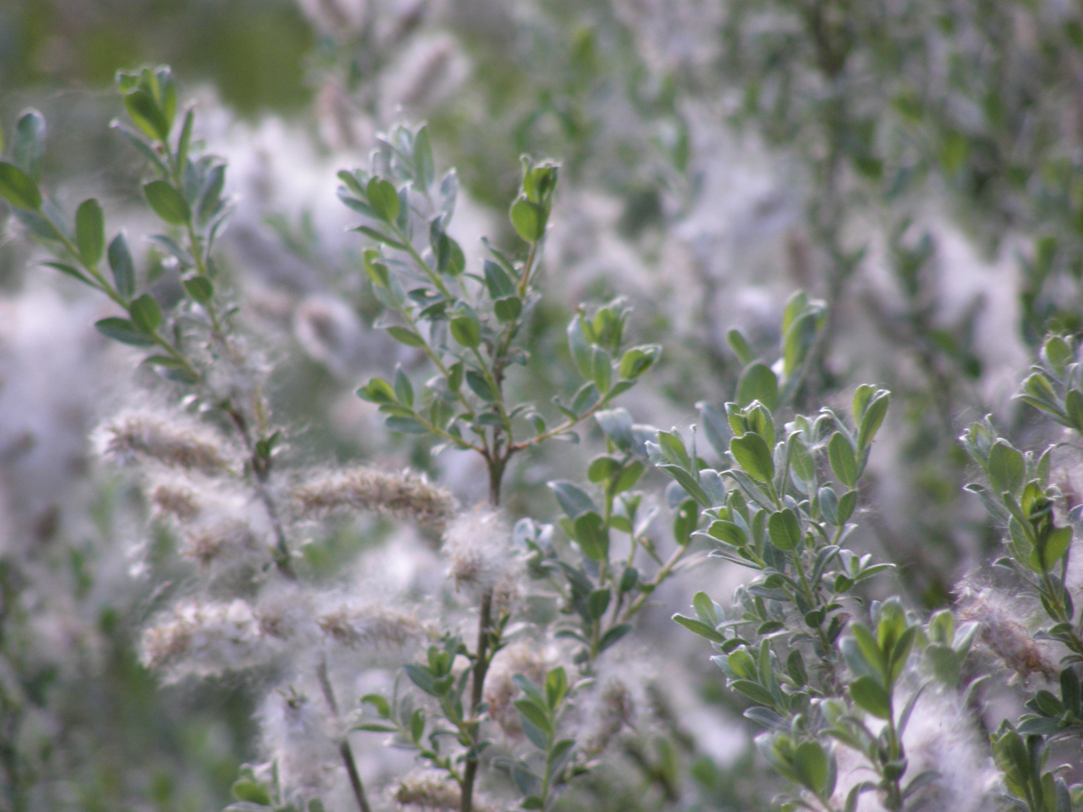

Slide 18
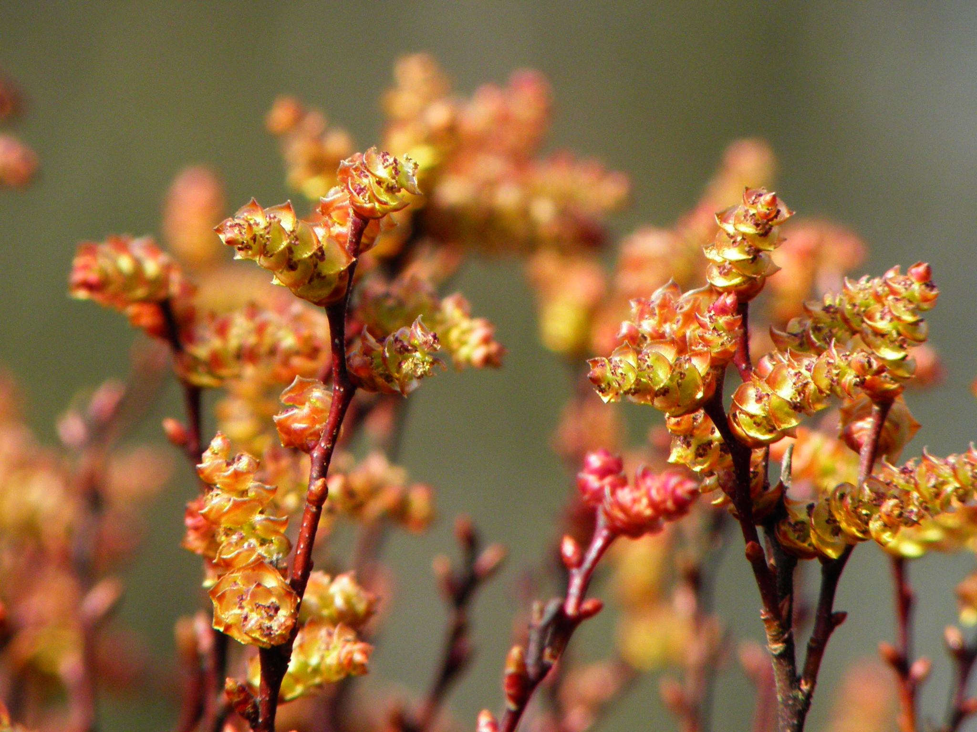

Slide 19
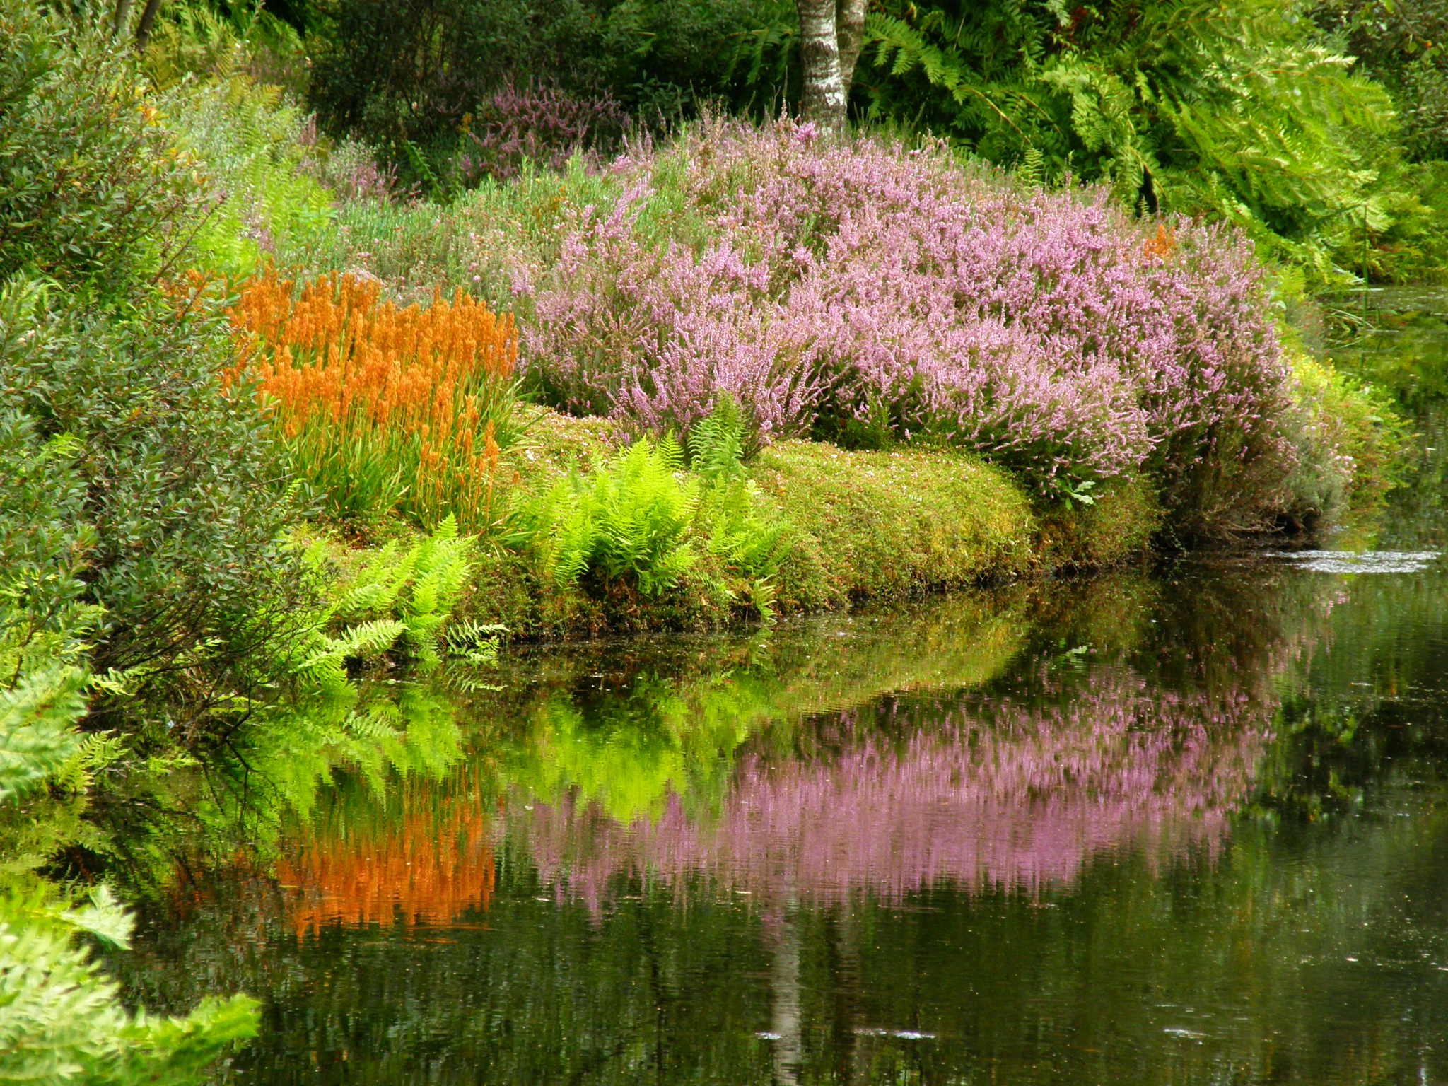
Notes:
Lavendelheide en Linnaeus, de Herfsttijloos, de Gulden Boterbloem, Geurige Daslook, Beenbreek, overspelige primula’s, het Paarbladige goudveil, de vileine Eenbes en de gruwelijke Gaspeldoorn; Schat; Oproep

